Slide 1
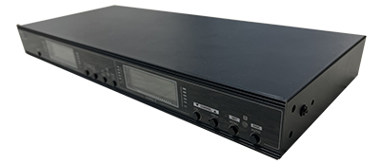
WIRELESS RECEIVER
WLR129B
900MHz대역의 디지털 무선 마이크 시스템
다이이버시티 방식의 무선마이크장치
구성부분품 : 2채널수신기
사용전압 : DC 12V / 500mA
외형규격 (W x H x D)mm : 420 x 45 x 185
무게 : 1.5kg
주파수대역 : 925~937.5MHz
변환방식 : FM
신호대잡음비 : 105dB
출력레벨 : 15mV
사용거리 : 30m
사용형태 : 자유거치형

